Slide 1


计算机科学与信息安全系

Slide 2
提 纲
计算机科学与信息安全系概况
计算机学科科研体系
合作交流与学术活动

Slide 3
计算机科学与信息安全系概况
计算机科学与信息安全系
本科专业
（招收本科生）
计算机科学与技术
物联网工程
一级学科
（招收硕、博研究生）
计算机科学与技术
（天津市重点学科）
软件工程
信息安全（法学）
软件工程

Slide 4
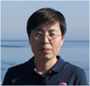
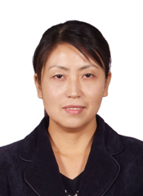
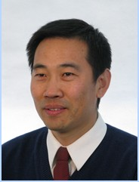
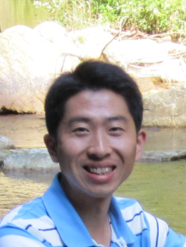
计算机科学与信息安全系概况
徐敬东教授 系主任
许静教授 副系主任
贾春福教授 副系主任
温延龙博士 系主任助理

Slide 5
计算机科学与信息安全系概况
教师队伍
专任教师68名
教授21人、副教授27人、讲师20人
博士生导师22人、硕士生导师27人、专硕导师9人
南开大学百名青年带头人：2人
天津市青年千人：2人
新世纪优秀人才支持计划：1人

Slide 6
计算机科学与信息安全系概况
学生人数
在学本科生：近1000人
硕士研究生：近370人
计算机科学与技术学术硕士：206人
软件工程学术硕士：73人
计算机技术专业硕士：58人
软件工程专业硕士：32人
博士研究生： 43人
计算机科学与技术博士：37人
软件工程博士：6人

Slide 7
本科生课程体系
数学类课程：
高等数学
线性代数
概率论与数理统计
离散数学
计算方法
语言类课程：
高级语言程序设计
高级语言编程实训
汇编语言
脚本语言程序设计
JAVA语言与应用
可视化技术基础

Slide 8
本科生课程体系
计算机理论与系统类：
数据结构
算法导论
数据库系统
编译系统原理
操作系统
计算机网络
信息检索系统原理
计算机视觉基础
机器学习及应用
人工智能导论
计算机图形学
数字逻辑
电子技术基础
计算机组成原理
计算机接口技术
计算机体系结构
嵌入式系统
网络技术与应用
并行程序设计
移动平台应用开发
人机交互技术

Slide 9
本科生课程体系
信息安全类：
信息安全概论
信息安全数学基础
漏洞利用及渗透测试基础
密码学
网络安全技术
计算机病毒及其防治技术
信息隐藏技术
信息对抗技术
密码学新技术选讲
逆向工程与软件保护技术
信息安全综合实验
物联网类：
物联网工程导论
感知技术与应用
物联网实验基础
无线传感网技术
物联网通信与网络技术
数字信号处理
物联网系统实训
物联网专业课程设计

Slide 10
计算机学科的科研体系
计算机学科
科研体系
数据库与信息系统研究室
嵌入式系统与信息安全研究室
计算机网络与信息安全研究室
并行与分布式处理研究室
机器智能研究所
信息安全新技术研究室
软件工程与云格计算研究室
并行与分布式软件技术研究室
大数据研究所
智能信息处理研究室
多媒体与信息安全技术研究室
软件性能与数据系统研究室
语音及图像处理研究室

Slide 11
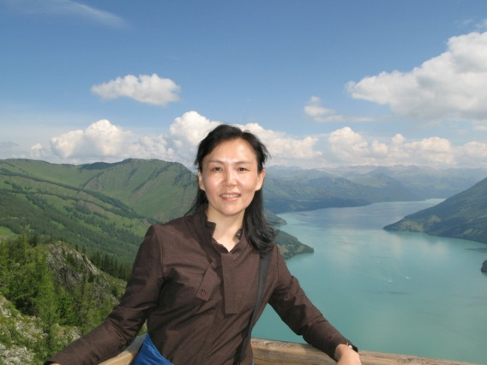
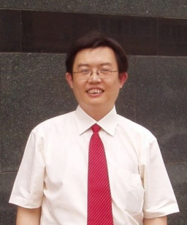

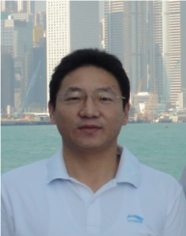
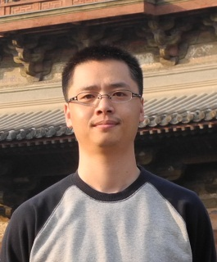
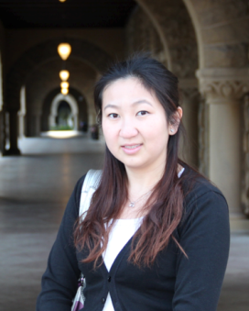
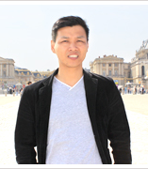
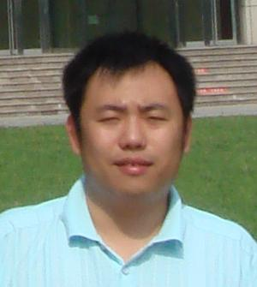
数据库与信息系统研究室
学术带头人：袁晓洁 教授/博导
长期从事数据库技术、数据仓库与数据挖掘、信息检索、软件工程等领域教学科研工作，近年来承担863、国家自然科学基金等国家级和省部级课题近20项，在保险、经济、教育等领域成功开发多个大型管理系统。
韩 智 副教授
学硕/专硕导师
温延龙 博士
学硕/专硕导师
康宏 博士
陈晨 博士
专硕导师
张 莹 博士
王斌辉 博士
专硕导师
张海威 博士
专硕导师

Slide 12
研究方向
信息系统集成
数据挖掘
关系数据库
抽取挖掘
信息检索
XML数据管理
数据
知识
机器学习
图数据管理
反馈指导
情感分析
大数据
计算广告学

Slide 13

技术积淀
数据库系统
软件工程
国家自然科学基金
国家863计划项目
国家自然科学基金
1. 语义大数据
2. 知识体系结构
大数据技术
信息检索
云数据库查询模式集自动生成与检索关键技术研究
1. 情感分析
2. 微博推荐
国家863目标导向项目
机器学习与数据挖掘
无缝集成关系数据库系统的纯XML引擎研制与关键技术研究
天津市自然科学基金
面向多种类型大数据的实时检测与深度分析
大规模数据集分布式存储
大规模属性图数据搜索关键技术研究
教育部
基于网络侧数据的用户特征提取与新业务受众预测研究
知识发现关键技术研究
云数据模式抽取与智能检索关键技术研究
云计算环境下面向大规模动态事务查询的数据分区策略
天津市
重大专项
原生XML数据库技术研究与系统实现
天津市
自然基金
教育部
博士点
Web异构数据集成
制造类型企业的自我诊断与评价方法研究
教育部-中国移动科研基金项目
教育、公安、卫生、保险、金融、石油等行业软件
天津市
自然基金
教育部
博士点
天津市
科技支撑计划重点
天津市
自然基金
天津市自然科学基金
天津市科技攻关项目
国家863项目
数据库与信息系统研究室近十年的 研究与开发历程
特色：理论研究+ 技术攻关+系统研发 紧密结合

Slide 14
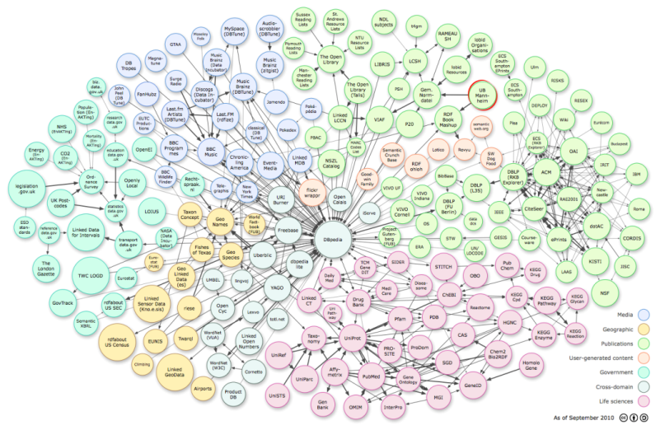

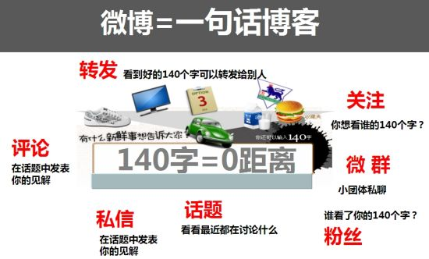

科研项目
在研项目
国家863：基于语义的大数据存储体系结构及关键技术——面向语义万维网的异构数据集成与融合
国家863：面向基础教育的知识体系构建
天津自然科学基金：云计算环境下面向大规模动态事务查询的数据分区策略
天津自然科学基金/博士点基金：面向语义网的大规模RDF图数据相似度搜索关键技术研究
结题项目
国家863目标导向课题：无缝集成关系数据库引擎研制与关键技术研究
天津科技发展计划项目：原生XML数据库技术研究与系统实现
关系和XML数据库
图数据管理
XML数据管理
在研项目
教育部-中国移动项目：基于网络侧数据的用户特征提取与新业务受众预测研究
国家自然科学基金：跨领域新闻评论情感分析
天津科技支撑项目：面向多种类型大数据的实时检测与深度分析
微软亚洲研究院课题：基于意图挖掘和投票的社交网络广告投放
数据库
在研项目
国家自然科学基金：云数据库查询模式集自动生成与检索关键技术研究
国家自然科学基金：微博推荐关键技术研究
天津科技支撑项目：云数据模式抽取与智能检索关键技术研究与应用
天津自然科学基金：基于模式图的云数据检索关键技术研究
微博排序
科研
项目
数据
挖掘
信息
检索
广告投放
云数据库检索

Slide 15
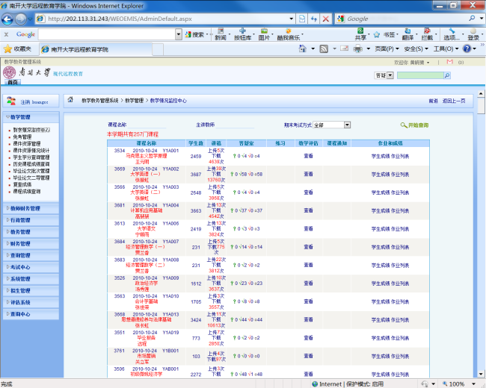
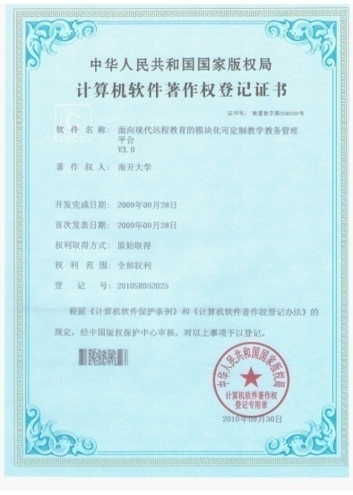
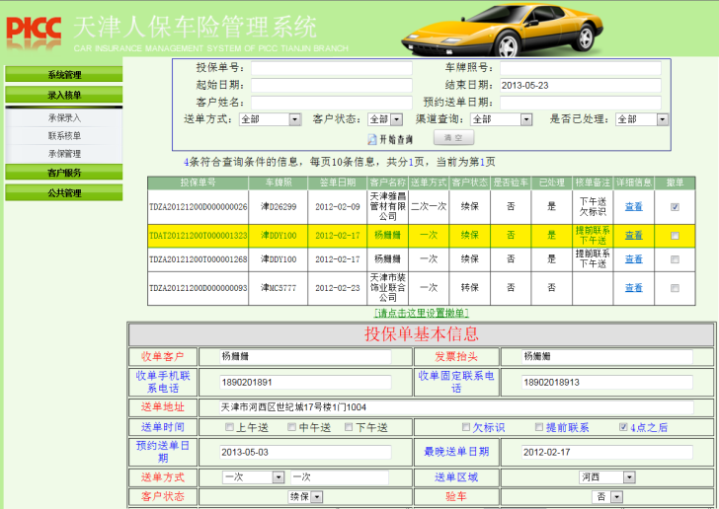
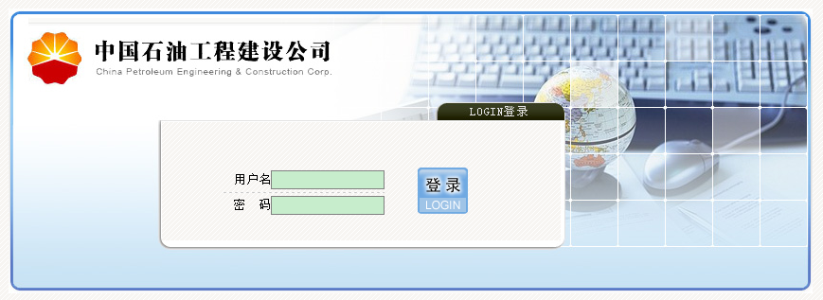
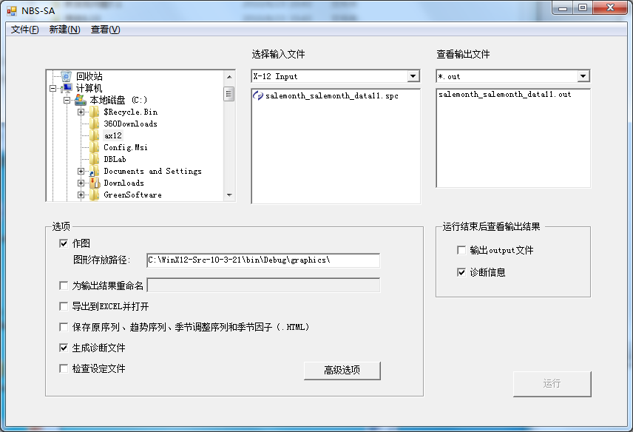


工程项目
管理信息系统(石油、保险、教育、公安等领域，长期稳定运行)
石油行业采办一体化
人保车险管理系统
教学教务管理系统
经济数据统计预测
商业软件研发(与美国KnowledgeLake、易路联动等公司联合研发)
企业内容管理软件
移动软件应用

Slide 16
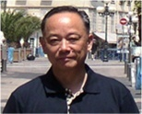
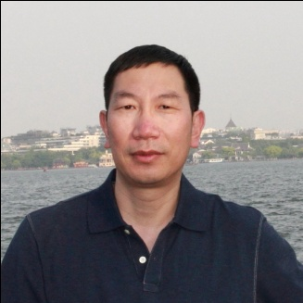
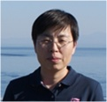
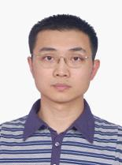
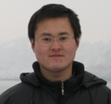
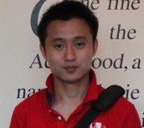
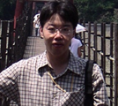
计算机网络与信息安全实验室
学术带头人
吴功宜教授、张建忠教授、徐敬东教授
主要从事无线网络与移动计算、虚拟机与云计算、网络与信息安全、对等计算等方面的研究工作。主持和参加完成了国家863计划、国家自然科学基金、天津市重点基金等多项课题。
张建忠教授、博导
徐敬东教授、博导
张永铮 教授
博士生导师
吴英 副教授
硕士、专业硕士导师
张玉 副教授
硕士、专业硕士导师
许昱玮 博士
专业硕士导师

Slide 17
研究方向一
高速网络监控及实时大数据流处理
高速骨干网监控：研究不同监测点数据分布式存储、多监测点的实时感知和关联挖掘、快速应对大规模网络安全攻击等问题
实时大数据流处理：研究流处理模式的大数据实时处理通用架构，及大数据实时处理中的异构数据抽取和集成算法和数据分析模型
节点1
大流
后台数据仓库
+
DBMS
(Oracle, DB2)
流量
+
节点 m
+
流
汇聚
传统方法：离线分析（ 速度慢, 成本高）
数据流方法：在线分析（速度快, 成本低）
网络操作中心（NOC）
过去1小时接收流量最多的前10台主机是哪些？（这些主机很可能受拒绝服务攻击！）
查询
最近1个月对外发送流量最多的前100台主机是哪些？（这些主机很可能受病毒感染或者僵死网络控制！）

Slide 18
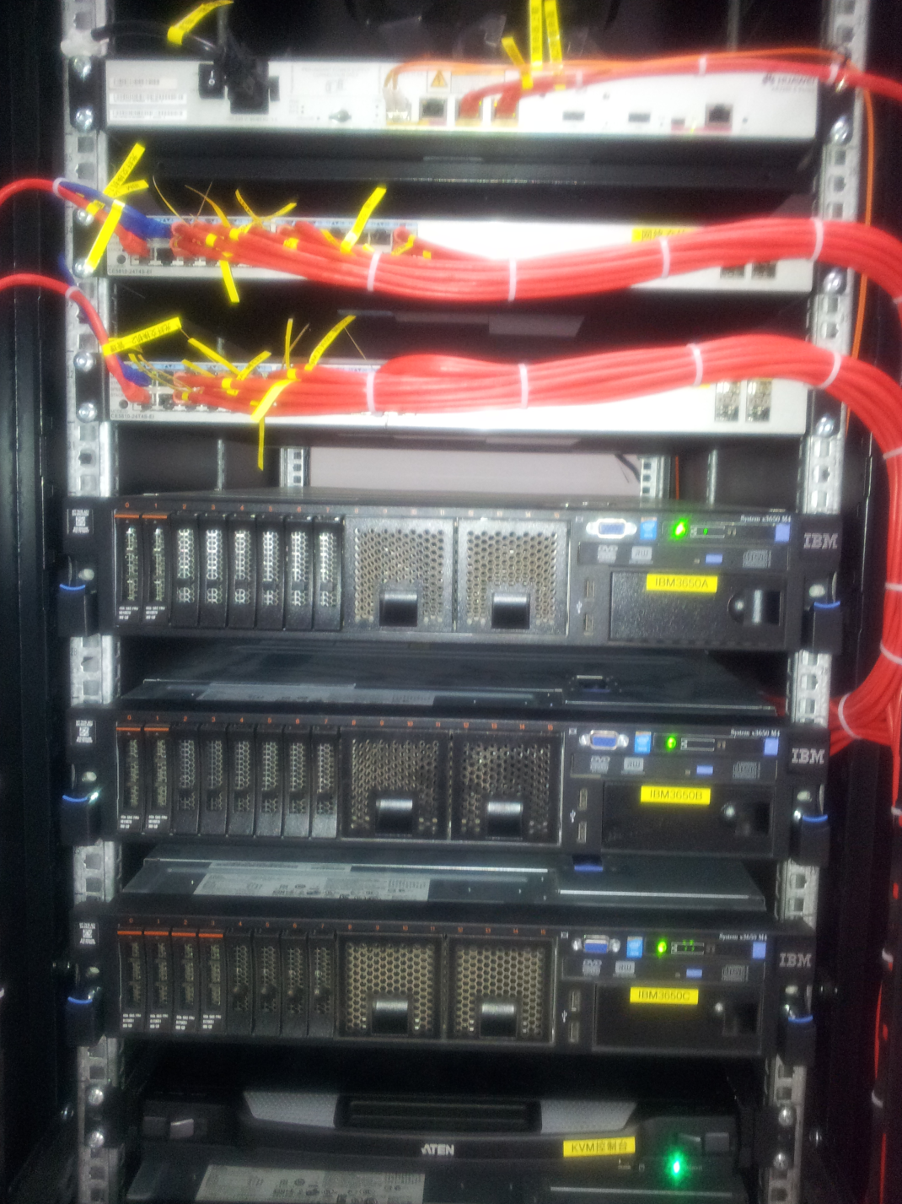
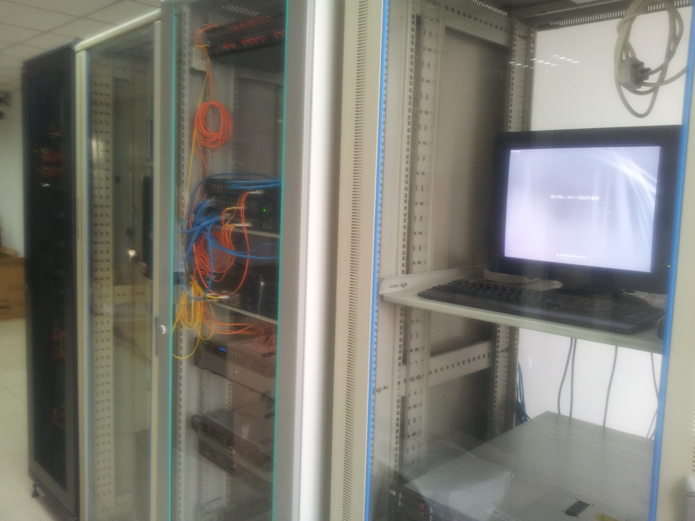
研究方向一（续）
高速网络监控及实时大数据流处理
设计、建设和管理“深海-南开大学大数据平台”
承担项目
天津科技支撑项目：面向多种类型大数据的实时检测与深度分析
国家自然科学基金项目：面向高速网络监控的并行频繁项挖掘及GPU优化关键技术研究
国家242项目
多项横向项目（与中科院信息工程研究所合作）
与中科院信息工程研究所深度合作
项目合作：国家主干网为科研提供了良好的实验环境
联合招收博士研究生

Slide 19
研究方向二
移动群智感知的关键技术与应用
基于D2D环境，及云平台相结合的移动群智感关键技术
移动智能终端传感数据手机和预处理
D2D模式的移动智能终端传感数据的传输与汇聚
D2D模式及云结合模式群智感知任务调度
云端数据的处理和深度挖掘
激励机制和数据的可信性、数据的隐私保护
移动群智感应用
交通状况监测
环境监测
公众服务
……

Slide 20
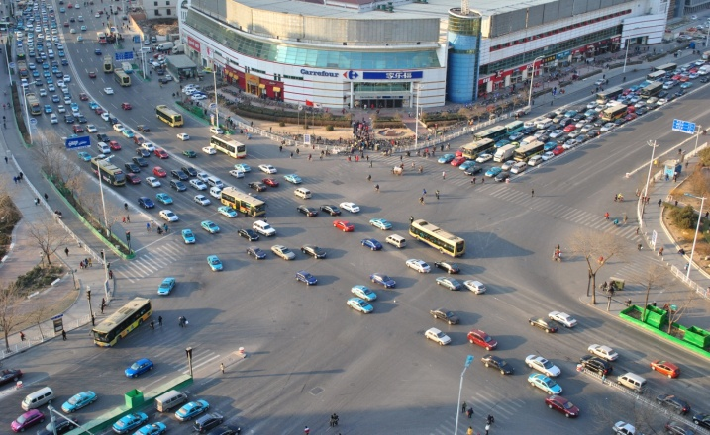
研究方向三
车载无线自组织网络数据传输与应用研究
高速公路环境中：针对道路交通安全信息的传输和道路交通信息的收集和传播问题进行研究，有效地提高了广播消息的接收率和无线通道的利用率
城市道路交通环境中：针对城市道路拥塞探测和数据传输问题进行研究，提出了多种广播通信模型，有效地扩展了道路信息的收集范围
承担教育部博士点基金项目“面向城市交通拥塞探测的车载自组织网络数据传输关键技术研究”
研究成果发表在VTC、MUM、NAS等高水平国际会议上

Slide 21
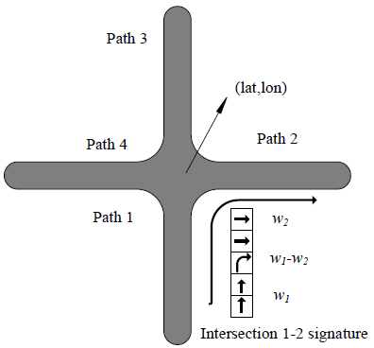
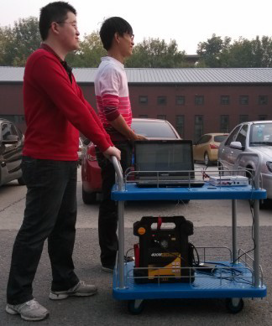
研究方向四
移动终端与情景感知研究
移动智能终端低能耗定位方法：基于移动智能终端中的惯性传感器，扩展智能手机定位功能的覆盖范围（室内、室外）、提高定位精确度、降低电池电量消耗
承担教育部博士点基金项目“基于多传感器融合低能耗的智能手机定位方法研究”
研究成果发表在Interational Journal of Ad Hoc and Ubiquitous Computing（IJAHUC）、ICCCN、CIT等高水平国际会议和期刊上

Slide 22
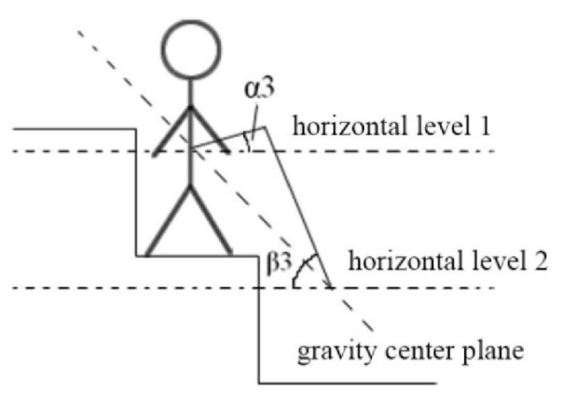
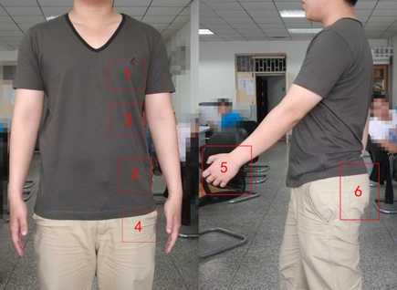
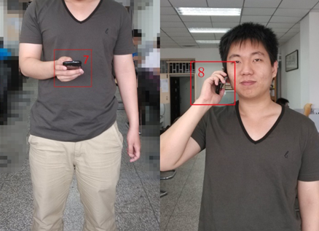
研究方向四（续）
移动终端与情景感知研究（续）
自适应位置与用户的动作识别方法：基于移动智能终端中的重力传感器等传感器件，识别用户动作，对用户的行为、周围环境、职业等进行推算
移动智能终端前后台任务分割与调度：研究前后台任务分割与调度算法，减少智能终端的电量消耗、提高计算速度、降低应用响应时间
研究成果发表在China Communications（中国通信）、ICA3PP、NPC、NAS等高水平国际会议和期刊上

Slide 23
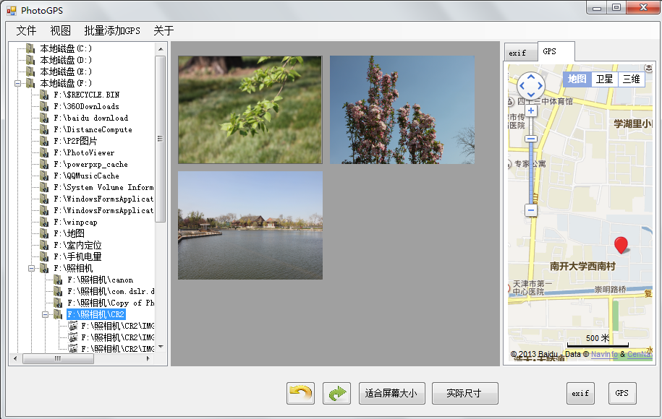
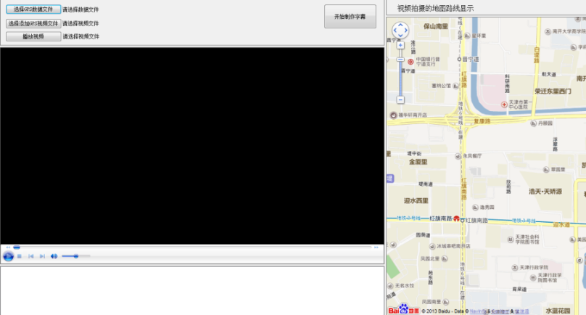
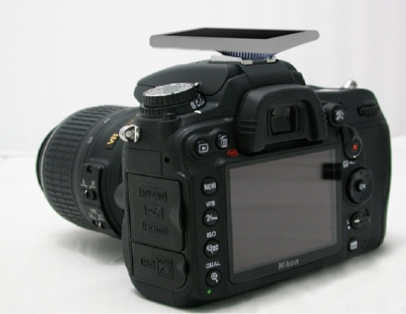
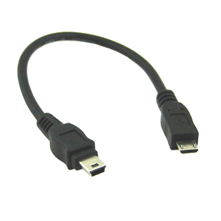
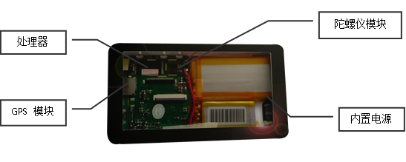
工程应用与横向课题
智能相机信息记录系统的开发和应用
智能相机信息记录系统：图像和视频的拍摄位置、仰俯角、声音等信息
图像和视频回放系统：拍摄位置可跟随图像和视频的播放在地图上动态显示。视频播放中可将位置信息自动转发为字幕

Slide 24
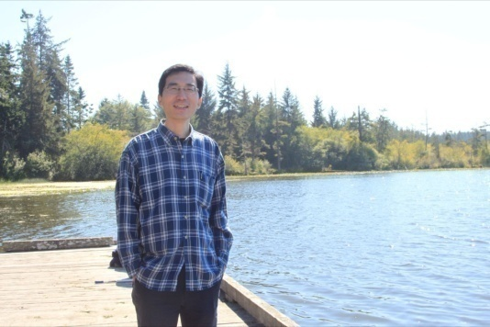
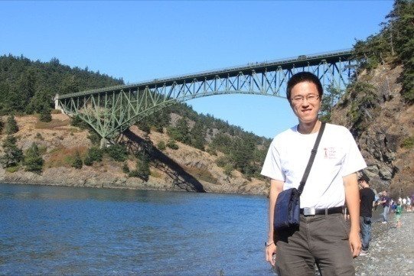
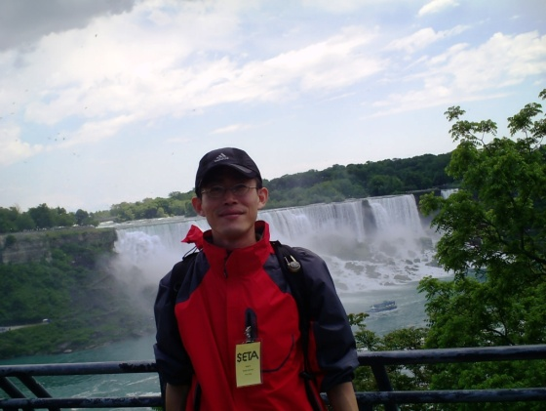
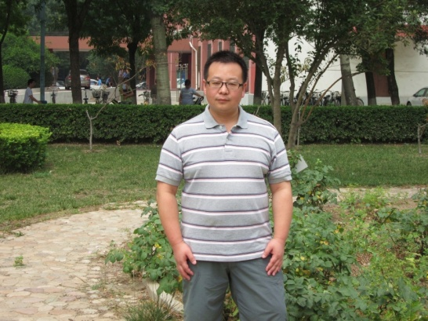
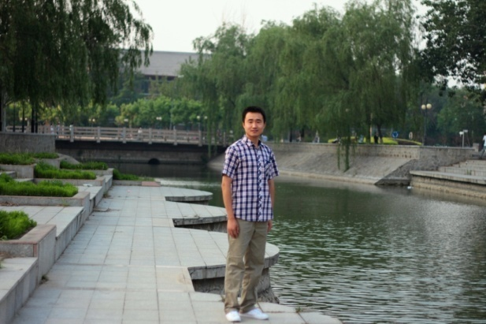
并行与分布式软件技术研究室
实验室带头人：刘晓光教授，王刚教授
主要从事海量信息存储、并行计算、搜索引擎系统架构、生物信息学等方面的研究工作。主持和参加完成了国家863计划、国家自然科学基金、天津市重点基金等多项课题。
苏明 副研究员
研究方向：序列复杂度，信息论与编码，安全算法等
李忠伟 副教授
研究方向：数据流挖掘，机器学习等
任明明 博士
研究方向：并行计算、复杂系统建模等

Slide 25
研究方向一：存储可靠性
大型数据中心硬盘故障预测模型技术
百度数据中心：8万台服务器，百万块硬盘，每月更换3000-4000块
为了保障数据可靠性和可用性，每个文件保存三个副本，相对于双副本，一个机房每年平摊建设、维护成本可能多出上亿元！
解决方案：主动容错！ “发现故障—数据重构”➔“故障预警—预警处理” 统计学、机器学习方法建立基于SMART信息的硬盘故障预测模型
前期成果 人工神经网络：预测准确率95%，误报率0.48%，IEEE MSST 2013（CCF B类会议） 决策树模型：预测准确率95%，误报率0.009%，IEEE DSN 2014（B类会议） 可靠性分析：ICA3PP 2015（C类会议） 预警处理方法：ICA3PP 2015
进一步研究 时序模型（递归神经网络）、模型集成（贝叶斯网络） 基于主动思想的新的分布式存储冗余机制

Slide 26





研究方向一（续）
如何应对类似棱镜计划导致的云中用户数据隐私泄露隐患？
去除服务商锁定：文件分片，分散保存到多个服务商
任何1个服务商泄露数据都不会导致原文件哪怕一个分片的泄露
任意1个分组内的数据全部泄露也不会导致原文件数据的泄露
可靠性：任何1个服务商挂掉，原文件数据都不会丢失
大量研究要做：最优编码的设计、多云存储系统——文件系统、移动终端、…
前期成果：三容错编码IEEE JSAC（SCI一区期刊） 多级安全机制ICA3PP 2015
A+B
A
File
A+B+C
B
A+B+C+D
C
B+C+D
D
+: 异或运算
A+C

Slide 27
研究方向一：存储可靠性
序列设计、数字水印技术
关注算法、协议的安全性和测试
用户的版权、隐私保护技术
前期成果IEEE Transactions on Information Theory （SCI二区期刊）, US Patent

Slide 28
研究方向二：搜索引擎架构
搜索引擎并行算法
倒排索引求交：占据了搜索引擎服务器CPU时间的30%以上
倒排索引压缩：索引规模庞大，通过压缩更多放入内存，减少I/O
前期成果：GPU倒排索引线性回归压缩和求交算法，VLDB 2011（A类会议）
进一步研究：基于文法的倒排索引压缩和求交算法、查询词距离限制的求交方法
搜索引擎cache算法
新硬件（SSD、GPU）如何影响搜索引擎cache算法
如何利用查询日志等数据优化cache算法
前期成果：实验论证传统搜索引擎cache算法已不适合SSD，ACM SIGIR 2013（A类会议），TOIS 2014（A类期刊） 针对SSD的cache优化算法，CIKM 2013（B类会议），SIGIR 2015
进一步研究：基于提前停止技术的GPU cache算法

Slide 29
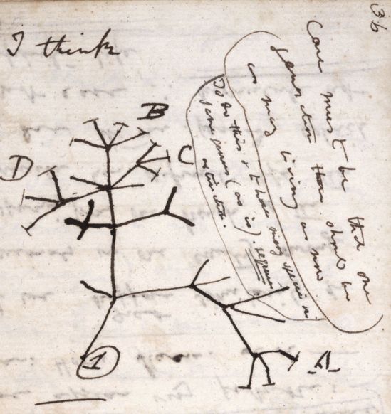

研究方向三：并行计算
Mr Bayes GPU算法
发育推断：根据当前物种基因推断物种演化树
超过50%的论文采用此程序进行系统发育推断
物种多，基因序列长→慢！
前期成果 GPU算法，双GPU实现42倍加速， Bioinformatics（SCI二区） 全国CUDA校园大赛一等奖第一名 高伸缩性GPU算法，单卡60倍加速，四卡170倍加速， MBE（SCI一区期刊） 适合基因大数据的GPU算法，单卡90倍加速，集群1000倍加速， MBE（SCI一区期刊）

Slide 30
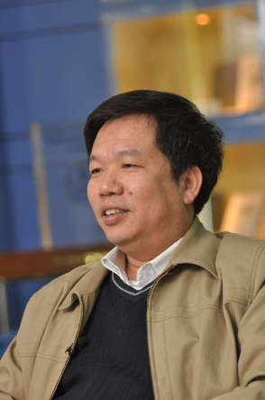
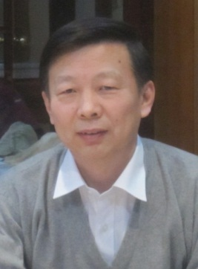
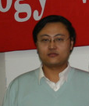
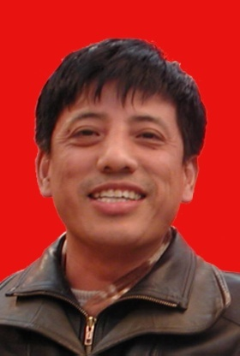
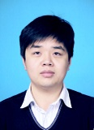
嵌入式系统与信息安全研究室
实验室带头人：李庆诚教授
主要从事移动互联网、数字新媒体、移动电子商务与移动计算、能量计算与嵌入式系统可靠性方面的研究工作，主持和参加完成了国家863计划、新闻出版总署重大专项、国家火炬计划、天津科技支撑重点、天津市软件产业发展专项等多项国家和省部级课题。并获天津市专利金奖、技术发明一等奖、科技进步二等奖等多项奖励。
照片
马捷 教授
研究方向：中文信息处理、数字新媒体等
张金 副教授
研究方向：移动电子商务、计算广告学等
丛跃进 副教授
研究方向：移动产品结构设计、人机交互响应式设计、视频智能数据分析等
宫晓利 博士
研究方向：嵌入式可靠性、软件自治愈与能量计算、移动云计算等

Slide 31

研究方向一
移动互联网与数字新媒体
移动无线传感网络融合
实现移动互联环境的下的数据深度一体化，重点研究信息服务质量和系统支撑能力的提升问题。涉及移动设备开发、网络服务优化、高性能计算等子领域。
各种数字新媒体问题研究
聚焦新闻传播、广播电视、数字出版领域的各种移动电子新媒体问题研究，及其为数字出版行业带来的商业模式和技术模式。例如：iOS与Android系统下的数字期刊出版发行研究、微信与微博技术模式的商业支撑研究等。
李庆诚 教授
天津市新闻出版发展规划研究院院长 天津市数字技术研究中心 副主任
中国软件行业协会常务理事 中国开源软件推进联盟常务理事
中国中文信息协会 理事 国家高科技产业化研究会 理事
中国音像协会有声读物分会 副理事长 中国数字报业实验室 技术标准专家

Slide 32
研究方向二
移动电子商务与计算广告学
计算广告学
研究以计算为基础的移动环境下用户与广告之间的多目标优化匹配问题，寻找主观广告投放效果的客观计算转化率问题和移动设备广告的数字化表达问题。并研究移动电子商务环境下的软件开发工具的设计问题，设计结构化标准表述、自动编译、代码组装、虚拟计算环境、高性能移动设备支撑等核心问题。
人机交互与响应式设计
研究移动互联环境下的人机交互问题，细分为基于情景色彩的UI设计与基于人体生理特征的UX规划研究。并研究基于 Html5+CSS的 Web app交互式响应布局和移动设备上的人机交互问题。
张金 副教授
新闻出版总署数字版权保护标准起草专家 工信部电子图书内容标准讨论专家组
天津市大学软件学院专业建设指导委员会 武警系统项目评审专家
人工智能学会智能数字内容安全专业委员会委员 国际源期刊编委

Slide 33
研究方向三
嵌入式系统可靠性与能量计算
软件自治愈
研究嵌入式软件理论中的软件自我bug修正和自我恢复技术，利用软件过程分析和程序运行路径图论，配合跨层级软件调度与代码自动生成方法从而实现嵌入式设备下的软件自我修复目标。
能量计算
从能量角度进行嵌入式软件分析，涉及编译器级别的程序代码分析和流程分支转移预测，当前重点研究各种智能手机等各种嵌入式移动设备中的能量分析问题，包括能量计算程序框架，逆向程序编译分析，WebApp模组能量代价分析等。
宫晓利 博士
天津市科学技术进步二等奖 UCLA Compilers Group 访问
博士服务团成员 国际源期刊审稿专家

Slide 34

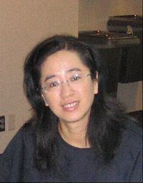

并行与分布式处理研究室
研究室带头人：杨愚鲁教授
照片
主要从事并行机系统结构、并行与分布式处理、高性能计算、环境信息处理等方面的研究工作。主持和参加国家、教育部、环保部、天津市等多项课题，并与内华达拉斯维加斯大学、明尼苏达大学等开展合作研究。
照片
照片
赵宏 副教授
研究方向：高性能计算、空气质量数值预测模型、污染源解析模型、应用系统开发等
李涛 副教授
研究方向：并行与分布式处理，高性能计算等
PDPL

Slide 35
研究方向一：并行计算机系统结构
并行机内部结合网（RDT：Recursive Diagonal Tours）
用于超大规模并行计算机的拓扑结构，使用矢量分解/组合路由算法，具有直径/平均距离小、Degree小、能嵌入Mesh等结构、含有潜在分层构造、实装简单、耐故障冗长性高、适用节点数范围宽等特点，在国际上引起较大反响。
并行机互连网络模拟器（SINOMP）
设计了并行机互连网络模拟系统以及互连网络拓扑结构描述语言，为并行机系统结构特别是互连网络的研究和评价提供了直观、有效的工具。
片上网络（NoC）
设计了NoC上的拓扑路由和防死锁算法，并研究NoC能耗优化等问题
PDPL

Slide 36
研究方向二：面向大数据的分布式计算
基于节点自协调的无中心分布式计算系统
提出了一种无中心的网络计算模型，设计了一系列资源管理、任务调度算法，实现了原型系统，在百节点规模的原型系统上成功实现了对科学计算问题的求解。该计算系统在不需要中心管理的情况下，能合理利用计算资源求解问题，在大规模分布式系统上比中心制管理系统具有优势显著。
基于MapReduce计算模型的分布式计算系统
研究了基于MapReduce计算模型的算法并行化方法，针对数据挖掘、大整数分解等典型应用问题设计了并行算法，获得理想的并行加速；针对Hadoop系统中任务调度和资源管理等典型问题，设计实现了MapReduce计算系统的管理机制优化和数机预取优化方案，取得了良好的效果。
PDPL

Slide 37
研究方向三：CPU-GPU异构众核计算
异构众核计算模型
在CPU-GPU异构众核集群系统上，基于CUDA和MPI等并行编程模型，研究面向大数据处理领域问题的高效、易用的异构众核计算模型
异构众核任务调度与动态均衡机制
研究面向任务并行与数据并行相结合的两级任务协同调度机制，并根据数据位置、通信开销以及计算核心性质等进行动态负载均衡
异构众核系统性能建模与分析
针对CPU-GPU异构众核的结构特征进行性能建模，并采用基准测试程序和实际应用（线性代数运算、SVM和谱聚类算法等）进行性能测试与分析，实现良好的性能可移植
PDPL

Slide 38
研究方向四：环境信息处理
预报模型的高性能计算
在集群和超级计算机下运行天气预报及空气质量预报模型,进行模型的本地化应用研究及优化
空气质量预测模型应用
利用机器学习方法,进行空气质量数值预测模型的应用研究
污染源源解析模型应用
大气污染物来源解析模型的应用研究及优化，例如PM2.5的来源研究等
PDPL

Slide 39




信息安全新技术研究室
研究室带头人：贾春福 教授
研究领域主要涉及网络安全、密码学应用、可信计算、恶意代码分析和软件安全等。
王志 博士
研究方向：恶意代码分析与防治，软件知识产权保护
刘哲理 博士
研究方向：
密码学及应用，智能卡操作系统
李朝晖 副教授
研究方向：
信息隐藏与数字水印，生物信息
古力 博士
研究方向：混沌密码学和混沌Hash函数及其应用

Slide 40

南开大学信息安全新技术研究室
研究方向之一：网络个人隐私信息保护
研究网络信息（特别是个人信息）的隐私性保护方法和技术，关注
“棱镜”计划等
2012年的各类个人信息泄漏事件等
各类网站个人信息泄露等

Slide 41


南开大学信息安全新技术研究室
研究方向之二：恶意代码分析与防治
研究木马、僵尸网络等恶意代码的工作原理机制及其防治技术，关注
网站挂马事件等
大规模网络攻击事件、网络攻击对抗等

Slide 42


南开大学信息安全新技术研究室
研究方向之三：软件保护技术
研究软件的保护方法和技术，关注
软件盗版、篡改等
知识产权保护等

Slide 43


南开大学信息安全新技术研究室
研究方向之四：云计算安全技术
研究云资源的安全利用技术，关注
数据外包安全
计算外包安全

Slide 44







智能信息处理实验室
黄亚楼
教授 博导(实验室主任)
数据挖掘
智能机器人
数据挖掘方向(1996年至今)
智能机器人方向(1992年至今)
谢茂强
副教授 博士
数据挖掘
生物信息
殷爱茹
副教授 博士
数据挖掘
生物信息
孙凤池
副教授 博士
智能机器人
嵌入式系统
师文轩
副教授 博士
数据挖掘
文本挖掘
刘杰
副教授 博士
数据挖掘
文本挖掘
苑晶
副教授 博士
智能机器人
控制理论

Slide 45
研究方向一：数据挖掘
数据挖掘
数据挖掘的可继承理论、自适应理论（教育部重点）
运动员体能预测、工行信用卡、心电图异常监测、日立信息泄露检测（多项横向项目）
深度学习与特征学习研究（在研国家自然科学基金）
信息检索
检索结果的排序学习（国家自然科学基金）
实体抽取及排序（微软亚洲研究院研究计划）
Mining on Social Network
生物信息
面向生物信息的聚类及结果评价（天津市自然科学基金）
疾病-表型关联挖掘（在研国家自然科学基金）

Slide 46

基于异构网络的致病基因关联挖掘
利用少量疾病-致病基因关系预测更多的关联关系
将类似于PageRank的网络排序方法引入到关联预测中去
解决包括表型、基因在内的异质网络上的排序和关联预测问题

Slide 47

致病基因预测系统

Slide 48

基于深度学习的结构化预测模型
将信息（如视频帧、语句、蛋白质序列等）间的结构信息考虑在内的深度预测方法研究

Slide 49

信息检索实验平台IRIS

Slide 50

研究方向二：机器人
研究方法：机器学习、模式识别技术在机器人自然环境建图、识别与理解中的应用
科研项目：国家自然科学基金
1. 野外环境中基于自适应学习的移动机器人地形分类与建图 （2012.1-2015.12主持人）
2. 基于运动模式在线学习的移动机器人对运动目标的主动观测与最优跟踪 （ 2012.1-2015.12）

Slide 51

软件工程与云格计算研究室
实验室带头人：邵秀丽教授
主要研究方向为云计算、搜索引擎、异构集成、WEB挖掘、CSCW协同控制、智能系统 。参与或主持国家自然科学基金、863项目，天津市青年基金、自然科学基金、重点研究项目、CIMS重点工程项目多项。
近三年项目： 1、支持集团管控的企业数字化平台研究和实现（在研 国家级项目） 2、基于传感物连的装备线集城系统（在研 部委项目） 3、基于电子码的药品安全质控和追溯平台（在研 部委项目） 4、基于云计算的医药行业电子商务平台（在研 部委项目） 5、基于虚拟化云计算平台的若干安全问题的研究(结题 天津重点) 6、数字化日岸系统架构设计(结题 国家攻关)

Slide 52
研究方向一
云格计算
云格计算是网格计算以及云计算融为一体的产物，是云计算的未来
云安全方向，提出云协同僵尸网络检测方法并设计了相关检测算法，利用基于MapReduce的并行检测算法实现僵尸网络的检测
研究负载均衡算法、基于hadoop平台对其作业调度等算法进行改进、提出hadoop副本放置策略改进方案、提出分片聚合编码的存储策略并实现数据动态恢复，以达到提高平台效率和安全性的目的。

Slide 53
研究方向二
软件工程方向
方向具体包括实际工程、智能信息系统、WEB挖掘、人工智能、集成中间件等
以实际需求的工程项目培养学生动手能力、综合所学知识建模和架构系统、解决实际问题
近几年开发的主要工程项目有：“基于电子码的药品安全质控和追溯平台”、“基于云计算的医药行业电子商务平台”、“天津市云制造服务平台”、“生产过程优化控制系统”、“工艺、生产过程集成管理和分析系统 ”

Slide 54




多媒体与信息安全技术研究室
多媒体与信息安全技术研究室
高铁杠：
博士，教授，博士生导师
王超：
博士(后)，副教授，硕士生导师
王靖：
留美博士，副教授，硕士生导师
李兴娟：
博士，讲师

Slide 55
多媒体与信息安全技术研究室
研究方向
理论研究:
数字媒体安全技术
数字图像的版权保护技术以及移动媒体安全技术
网络与信息安全
移动物联技术与安全
实验室已经完成国家自然科学基金以及天津市科技发展计划重点项目，“数字媒体安全技术”“无损鲁棒水印技术研究”
多篇论文成为国际高引论文 “A new image encryption algorithm based on hyper-chaos”，谷歌学术引用361次， Physics Letters A高引用论文之一

Slide 56



软件性能与数据系统研究室
软件性能与数据系统研究室
程仁洪教授 李旭东副教授 刘明铭讲师

Slide 57
软件性能与数据系统研究室
科研项目
承担或参加国家自然基金、863和省部级项目多项
横向应用系统近20项
当前承担项目
教育部学位与研究生教育评估工作平台
教育部学位与研究生教育发展中心
项目报评审核过程管理系统
天津市经济和信息化委员会
……

Slide 58



语音及图像处理研究室
语音及图像处理研究室
张波，教授
香港城市大学博士
李岳，副教授
英国华威大学博士
王玮，副教授
日本富山大学博士

Slide 59

语音及图像处理研究室
研究方向一:语音处理-汉语CAPT系统
目标：教香港人说普通话
涉及技术
语音识别：HMM，ANN
语音信号处理
英语语音学
移动设备开发：iOS + android
中等规模软件开发：20万行以上

Slide 60
语音及图像处理研究室
CAPT-项目背景

Slide 61


语音及图像处理研究室
研究方向二：图像处理
MRI医疗图像研究（和台湾大学医学部、台湾青云大学联合进行）
乳腺癌核磁图像诊断

Slide 62

语音及图像处理研究室
研究方向三：大气污染成分谱分析
大气污染成分谱分析（PM10及PM2.5研究）与我校环科国家重点实验室合作

Slide 63
语音及图像处理研究室
智能技术与系统研究室
马捷 教授
邢树松 副教授
李晓石 讲师

Slide 64













语音及图像处理研究室
马捷教授参与设计的产品
Wolf OS 3.0
Wolf Linux
Wolf OS 1.0
1987
Wolf OS 2.0
1990
2004年：6”S系列
2005年：K 系列
U3/U8 系列
2002年：7”M系列
Android
2011
2008:V3/V5系列
2009:V30
全触屏
2010:V60
3G/WiFi
2006年：V8/V2系列
2010:9寸A9

Slide 65

语音及图像处理研究室
邢树松副教授研究方向
人机交互技术、机器人学
人与机器人交互理论研究 机器人动作设计软件

Slide 66



媒体计算研究室
学术带头人：程明明 副教授/博导
南开大学百名青年学科带头人，天津市青年千人。在IEEE TPAMI、 ACM TOG、SIGGRAPH、CVPR等计算机图形学和计算机视觉领域顶级国际期刊及会议发表二十多篇论文。研究成果取得了较大的国际影响力，他引2600余次, 单篇最高他引900余次，研究成果被英国BBC，德国《明镜》周刊等国际媒体报道。
2015年毕业于清华大学，获得博士学位。现为南开大学计控学院讲师。在ACM SIGGRAPH，ACM TOG，IEEE TVCG等顶级国际期刊和会议上发表5篇学术论文。

Slide 67
媒体计算研究室
访问教授
科研合作
Paul Rosin教授,卡迪夫大学(英国罗素名校集团)
胡事民教授，清华大学，长江学者，国家杰青。
Philip Torr，牛津大学教授，计算机视觉最高奖Marr奖得主。
Niloy Mitra伦敦大学学院教授，SIGGRAPH 杰出新人奖 。
Victor A. Prisacariu, 牛津大学副教授

Slide 68





图像内容的自动分析与理解
显著性物体区域检测与分割
在网络海量数据分析中的应用
[ACM TOG, 2009]
[Vis. Comp. 2013]
显著性物体区域检测与分割
[ACM TOG, 2011]
[ACM TOG, 2011]
[IEEE CVPR, 2012]
[IEEE CVPR, 2013]
相关工作单篇最高(CVPR 11)他引900+次，(TOG 09)被英国《每日邮报》德国《明镜周刊》等国际权威媒体报道，并被国际互联网行业论坛在法国参议院授奖。

Slide 69



图像大数据中的快速物体检测
似物性采样(objectness proposal)的基本原理
IEEE CVPR 2014口头报告论文，2014年6月至今，源代码下载3000+次，被剑桥大学、新加坡国立大学、中科院、西安交大等单位邀请做相关报告.
核心问题、1000+提速、更好的结果
在PASCAL VOC数据集上与传统方法的比较
方法 | [1] | OBN [2] | CSVM [3] | SEL [4] | 我们的
耗时(s) | 89.2 | 3.14 | 1.32 | 11.2 | 0.003
Category-Independent Object Proposals With Diverse Ranking, PAMI 2014
Measuring the objectness of image windows. PAMI 2012
Proposal Generation for Object Detection using Cascaded Ranking SVMs. CVPR 2011
Selective Search for Object Recognition, IJCV 2013

Slide 70

场景的实时重构与交互式分析

Slide 71





机器智能所：1990年成立
王庆人教授、博士生导师
1984年加拿大留学归国
曾获突出贡献中青年国家级专家称号、获政府特殊津贴、国家科技部火炬软件出口工作顾问
主要方向：模式识别、图像处理、软件工程
许静 教授、博士生导师
天津市软件评测中心副主任
中国计算机学会软件工程专委会委员
天津市图形图像学会常务理事
主要方向：软件工程、软件分析与测试、软件安全
王恺 博士
副教授
研究方向：图形处理、信息智能处理
杨巨峰 博士
副教授
研究方向：图形处理、人机交互、软件分析
史广顺 博士
副教授
研究方向：图像处理、数字媒体

Slide 72







研究方向一：模式识别
开发了OCR软件TypeReader，在90年代美国能源部的三次评比中获得第一
数学/化学公式识别
国家自然科学基金项目
生物特征识别
公安部合作
人机交互

Slide 73





研究方向二：图像处理
图像文字的提取及识别
视频中多目标物体的定位与跟踪
已申请专利2项，发表论文20+篇，获国家自然科学基金及天津市基金多项

Slide 74

研究方向三：软件安全
Web系统漏洞检测、软件代码分析、大容量测试数据生成、系统可信性评估
已获专利3项，发表论文40+篇，获天津市项目支持多项
研究成果已应用于百度公司、天津市软件评测中心、英贝特航天科技等企业

Slide 75



研究方向四：数字媒体
3D游戏引擎设计与开发
校企合作项目
研究成果应用于教学

Slide 76



大数据研究所
杨征路教授、所长
研究方向：大数据分析与挖掘、人工智能和数据库系统
卫金茂教授、副所长
研究方向：机器学习，数据挖掘，智能信息处理，生物信息学
沈玮博士、硕士生导师
研究方向：数据挖掘，万维网数据管理，信息检索

Slide 77


合作交流与学术活动
微软亚洲研究院合作
项目合作
联合指导博士生
联合开设课程

Slide 78



百度公司合作

Slide 79



内部学术交流

Slide 80




邀请知名学者讲座

Slide 81








博士生联合培养：
刘杰博士：加州大学（美国）
张莹博士：普渡大学（美国）
杨林博士：密歇根大学（美国）
何亮博士：维多利亚大学（加拿大）
文硕博士：范德堡大学（美国）
蒲凌君博士：哥廷根大学（德国）
童健聪博士：墨尔本大学（澳大利亚）

Slide 82






丰富多彩的研究生课外生活

Slide 83




丰富多彩的研究生课外生活

Slide 84







丰富多彩的研究生课外生活

Slide 85


